Slide 1

ỦY BAN NHÂN DÂN PHƯỜNG BỒ ĐỀ TRƯỜNG MẦM NON GIA QUẤT
CHUYÊN ĐỀ:
PHÁT TRIỂN CHƯƠNG TRÌNH GIÁO DỤC NHÀ TRƯỜNG, LỒNG GHÉP GIÁO DỤC LỄ GIÁO, KỸ NĂNG SỐNG CHO TRẺ MẦM NON TRONG TỔ CHỨC CÁC HOẠT ĐỘNG CHĂM SÓC, GIAO DỤC TRẺ

Slide 2
CHUYÊN ĐỀ:
PHÁT TRIỂN CHƯƠNG TRÌNH GIÁO DỤC NHÀ TRƯỜNG, LỒNG GHÉP GIÁO DỤC LỄ GIÁO, KỸ NĂNG SỐNG CHO TRẺ MẦM NON TRONG TỔ CHỨC CÁC HOẠT ĐỘNG CHĂM SÓC, GIAO DỤC TRẺ
ĐỀ TÀI: KỸ NĂNG CUỘN VÀ CẤT TẤT GỌN GÀNG
Lớp: Mẫu giáo bé C2
Lứa tuổi: 3-4 tuổi
Giáo viên: Hoàng Thị Minh Giang
Năm học: 2024-2025

Slide 3
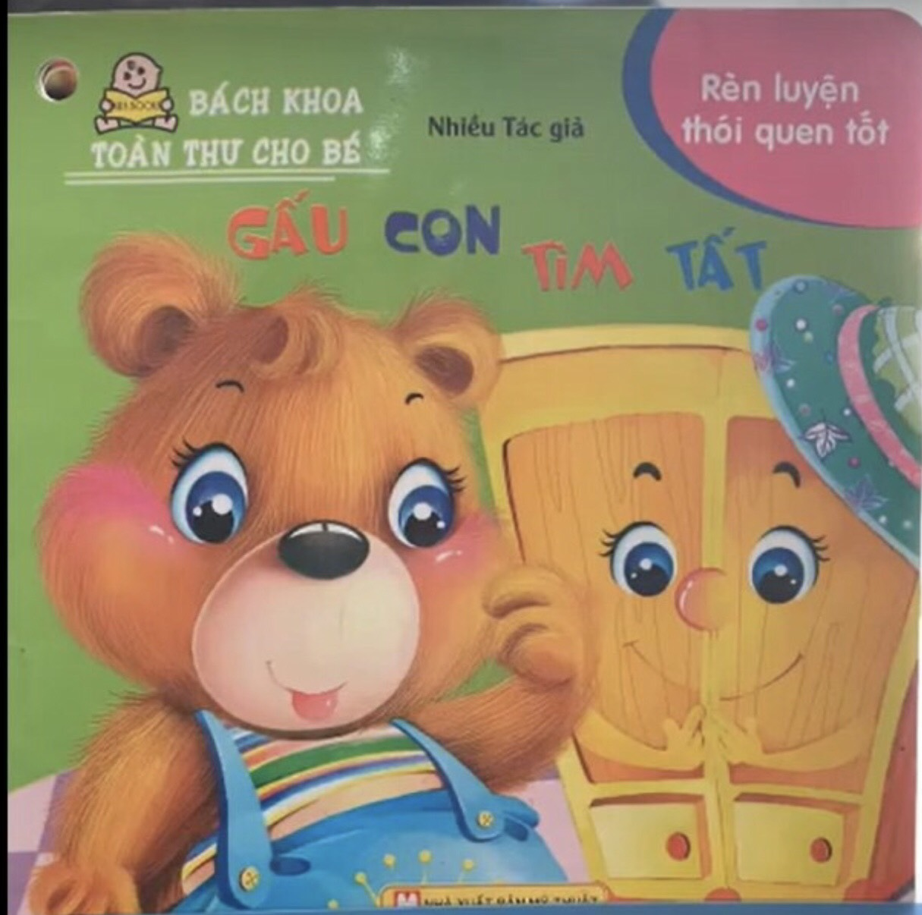


Slide 4
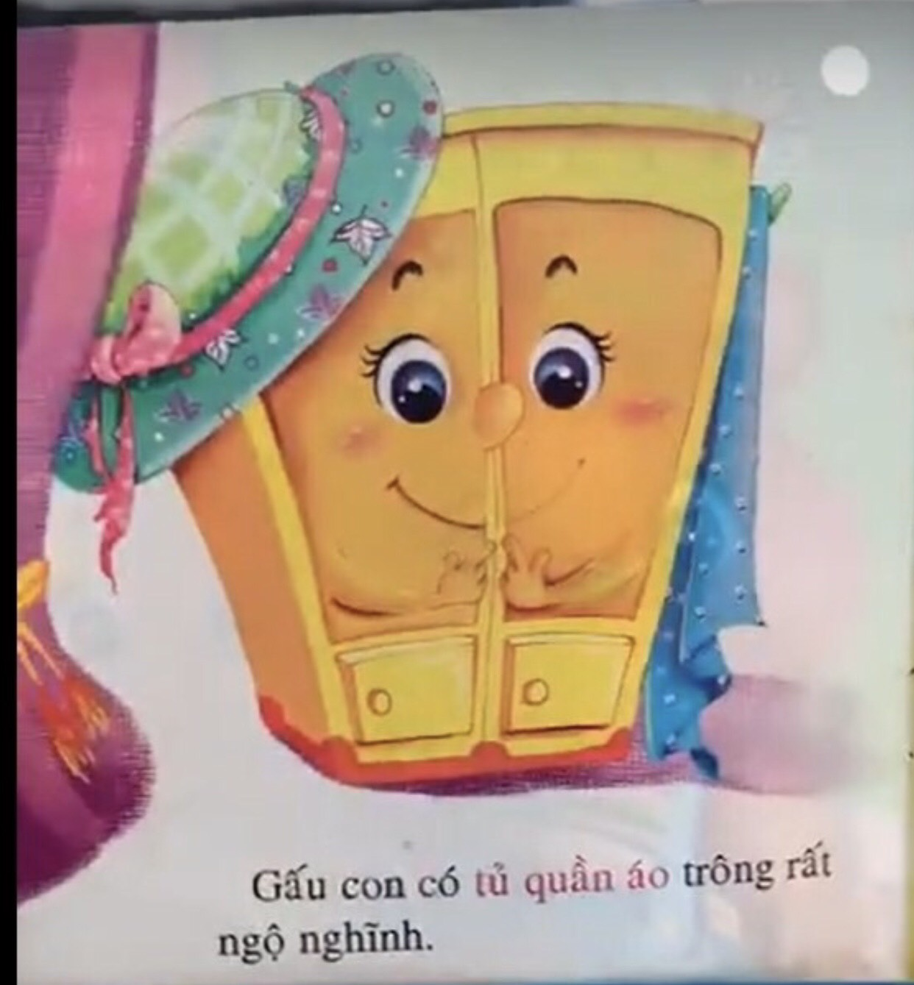

Slide 5
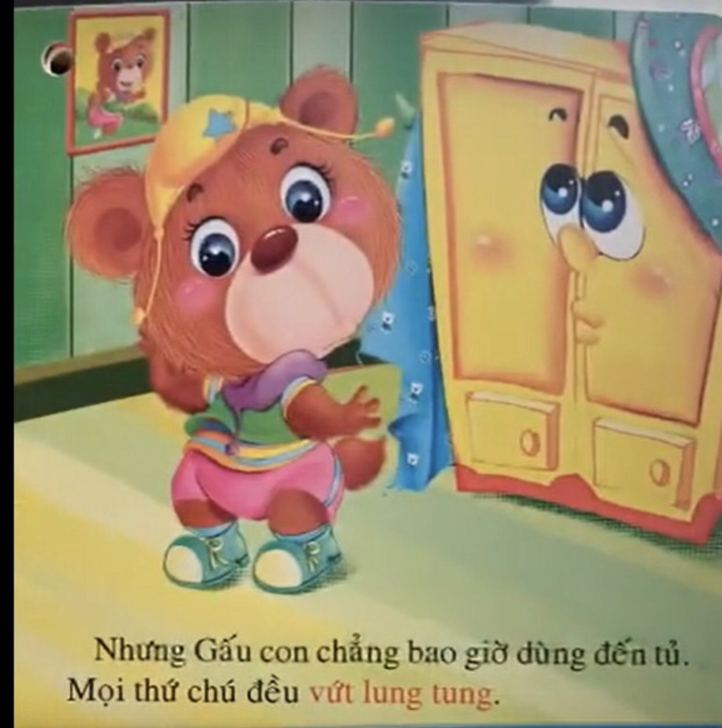

Slide 6
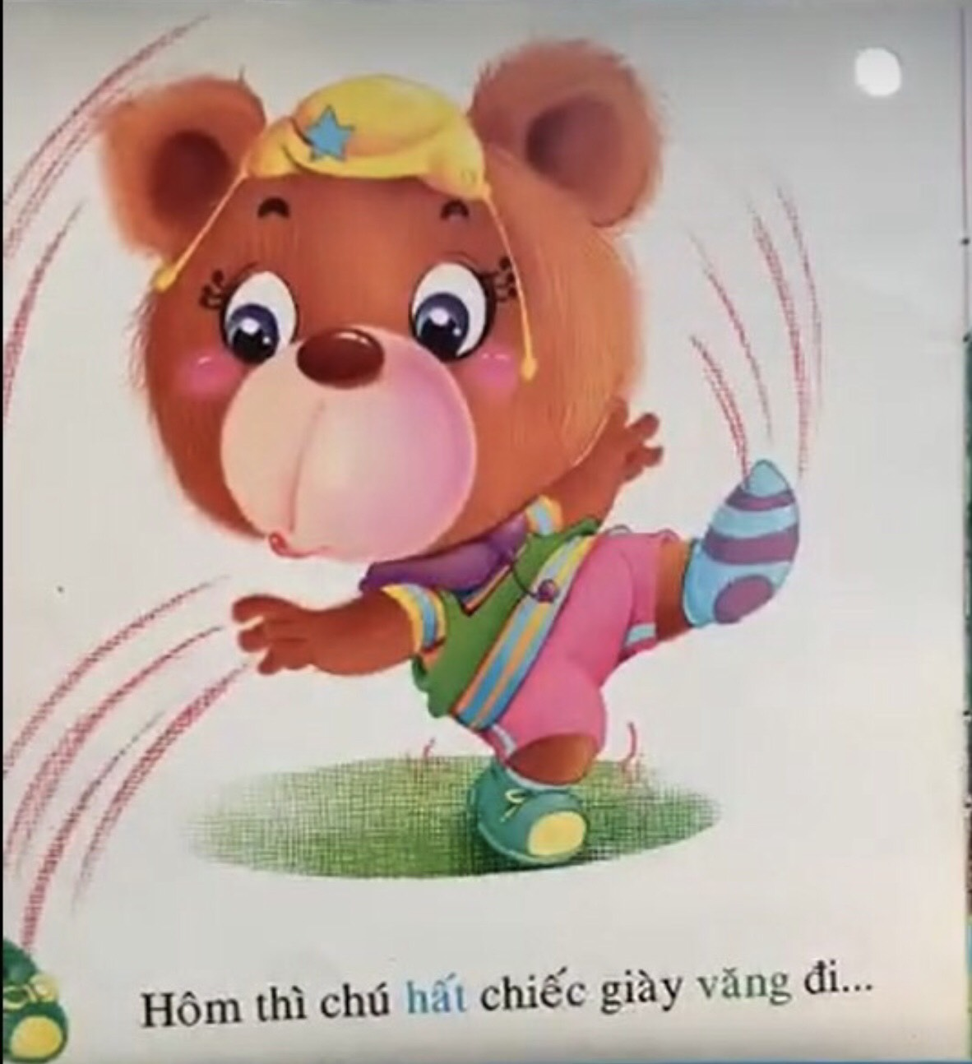

Slide 7
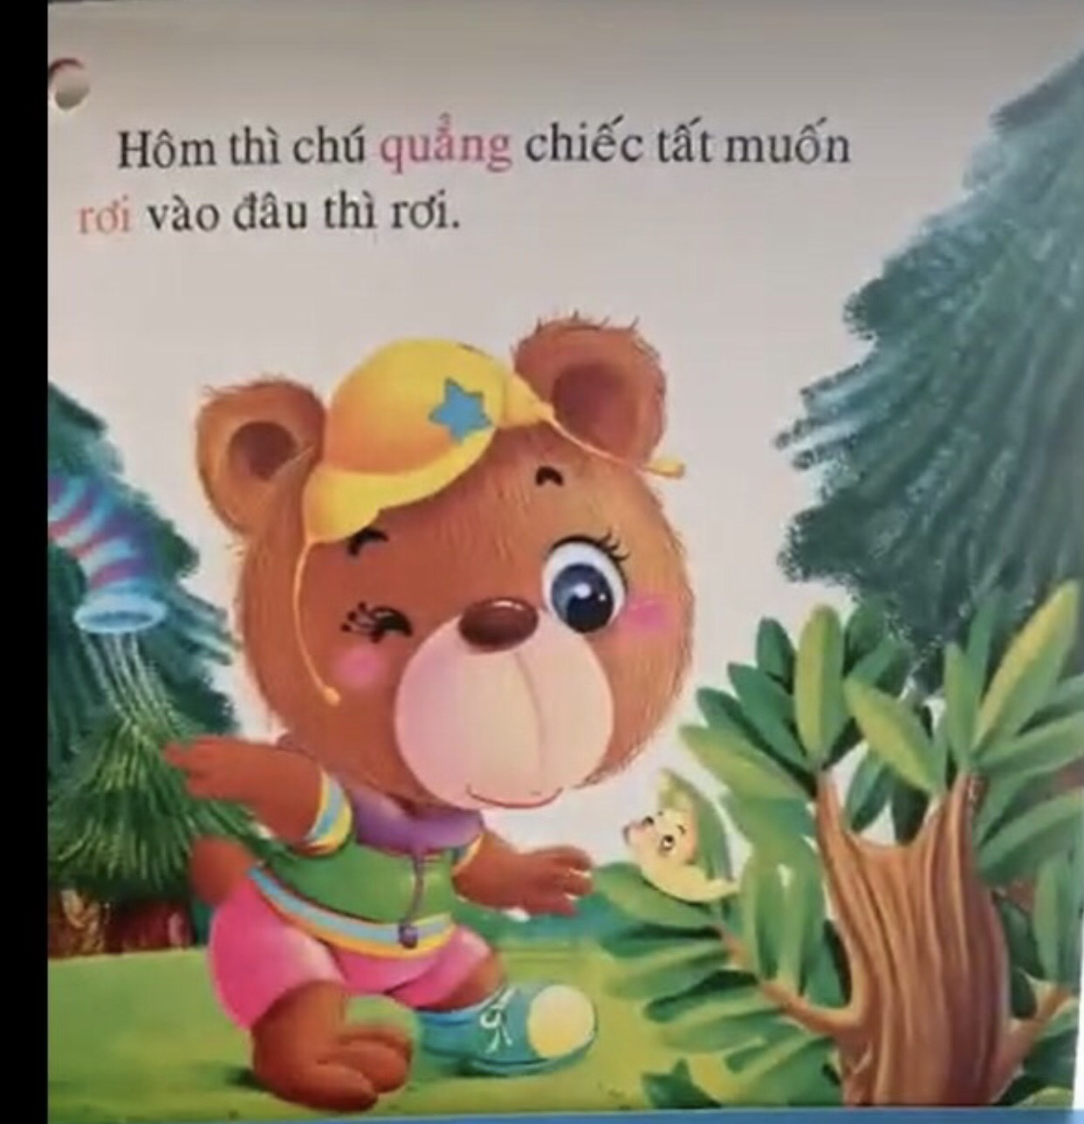

Slide 8
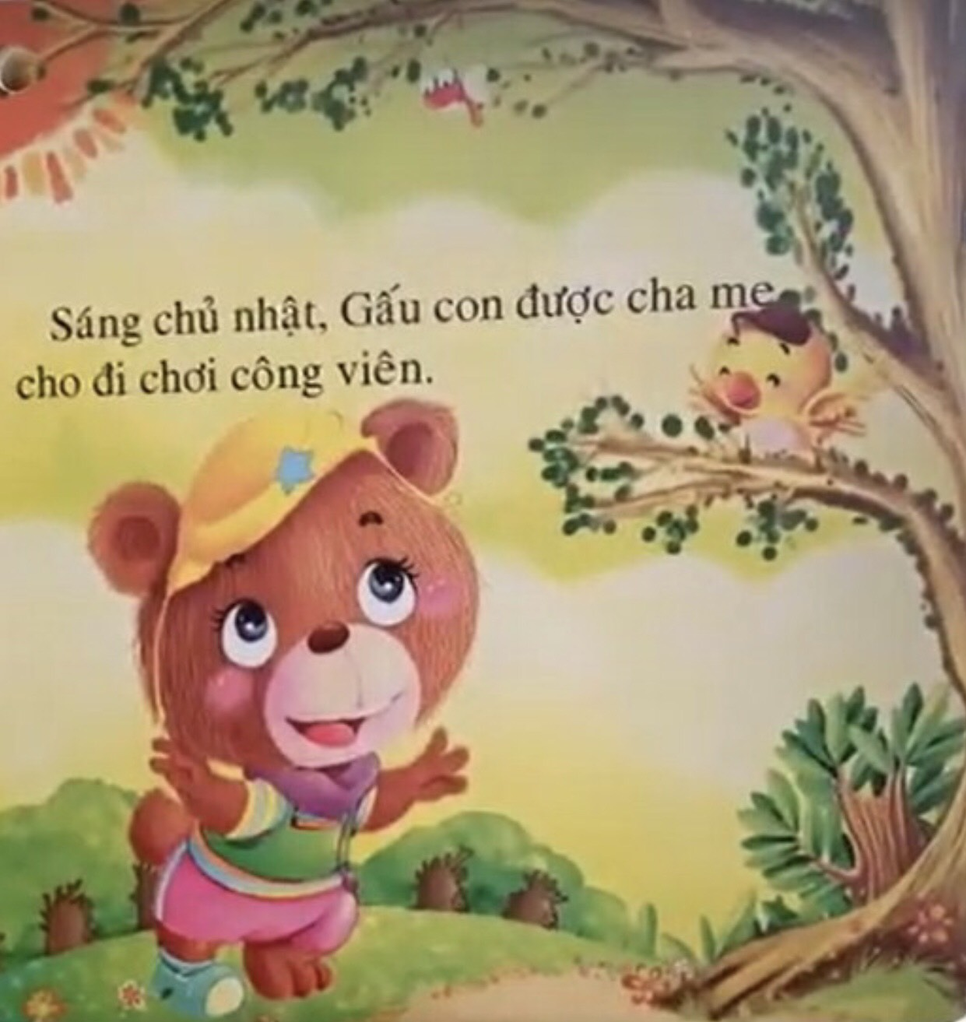

Slide 9
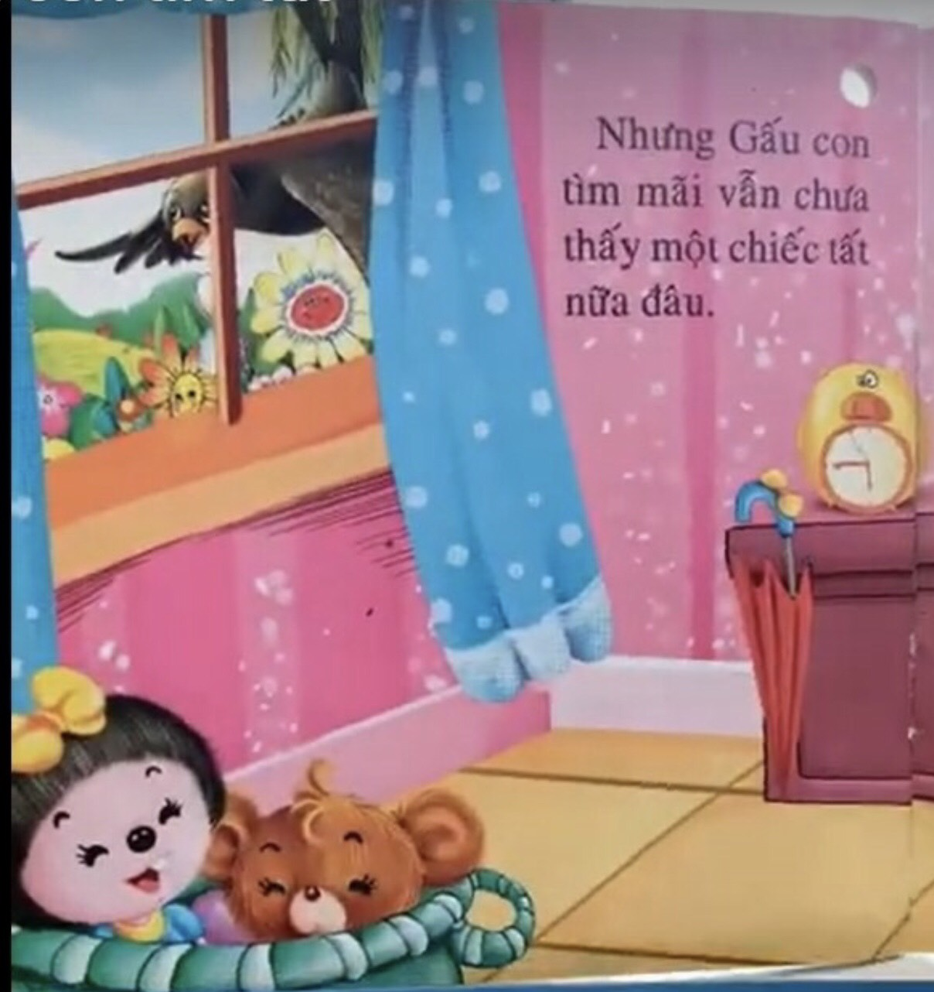

Slide 10
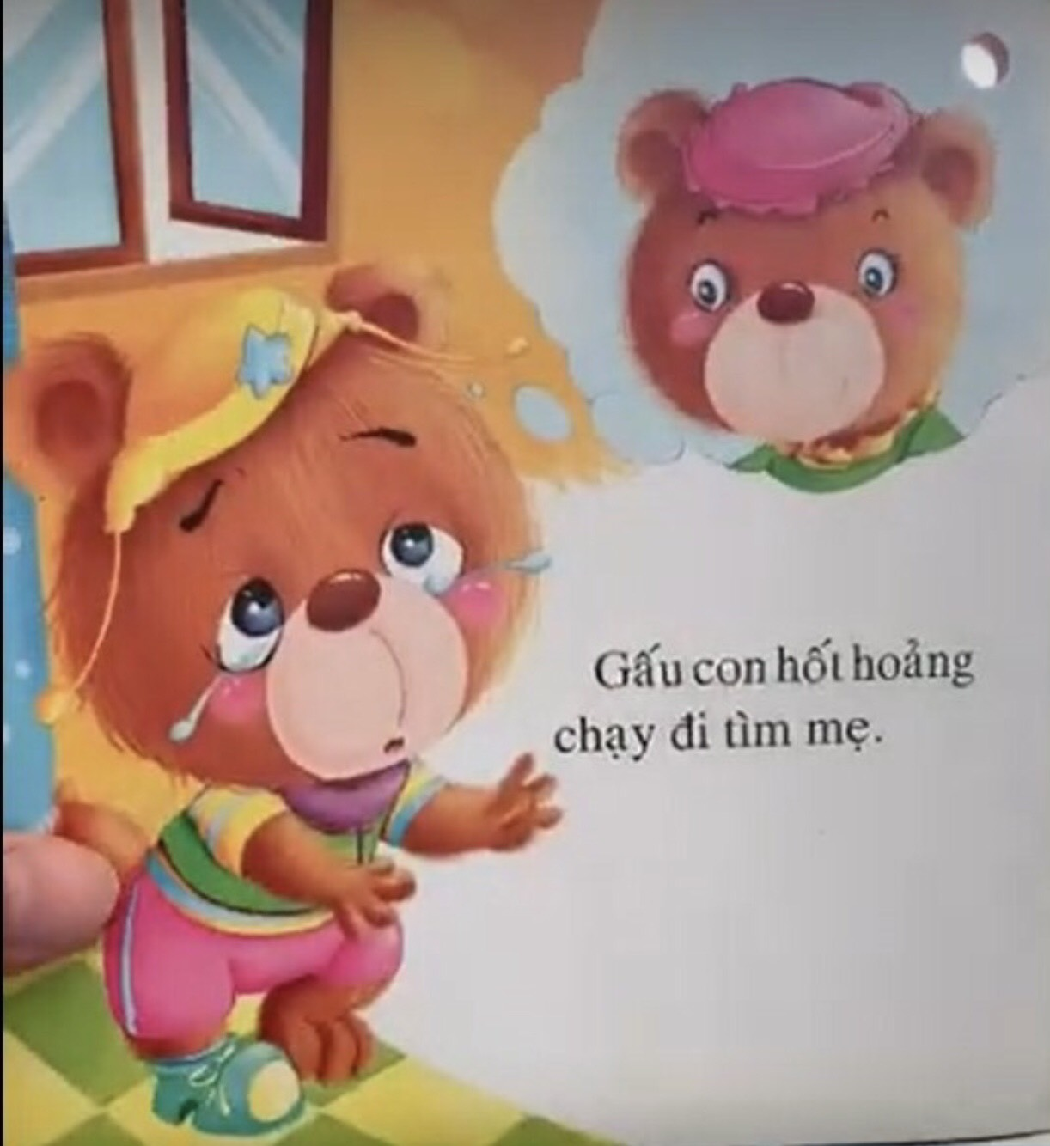

Slide 11

Chúng mình cùng giúp bạn gấu nhé!

Slide 12
Trò chơi
Truy tìm đôi tất

Slide 13

Trò chơi:
Truy tìm đôi tất

Slide 15

Đôi tất xinh xắn

Slide 16

Có cách nào cất tất gọn gàng?

Slide 17
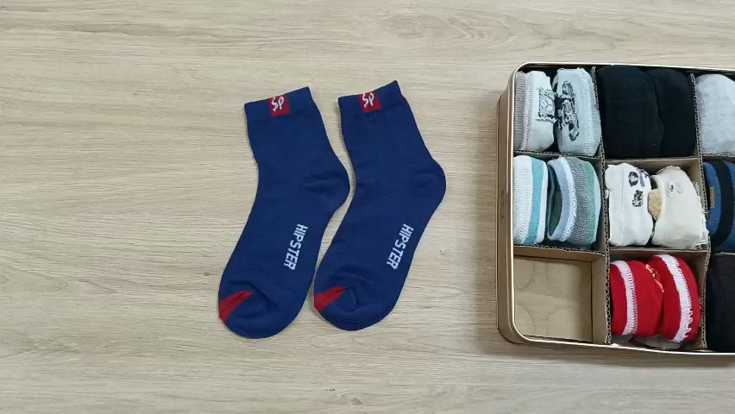
Cách gấp tất gọn gàng

Slide 18
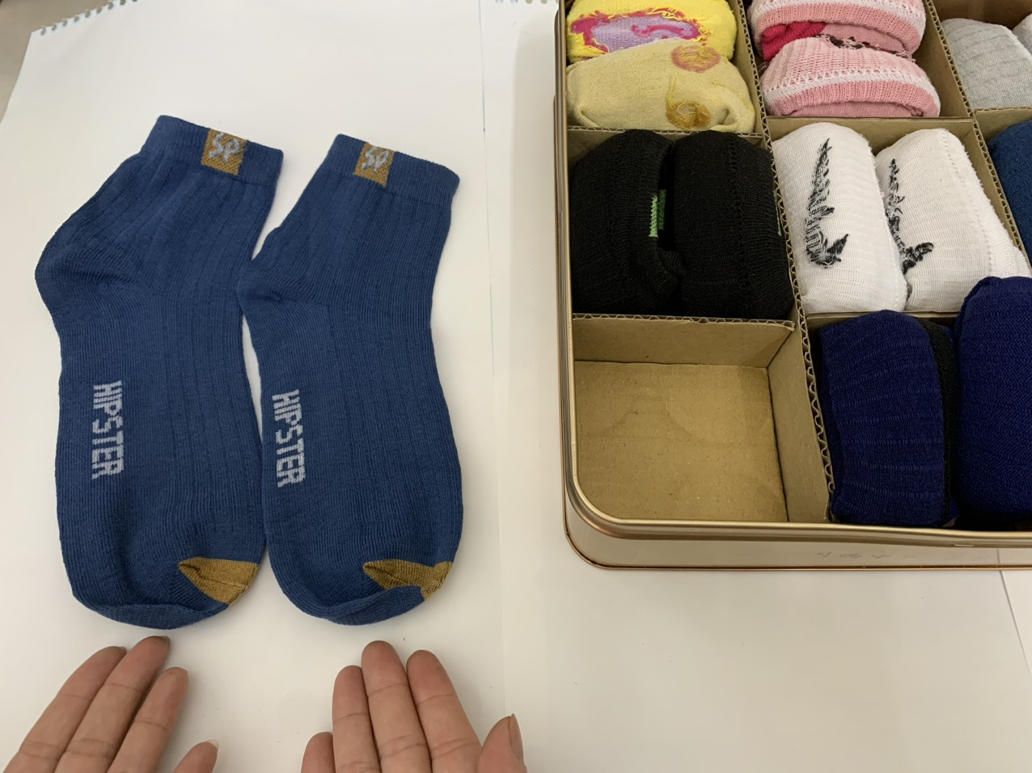
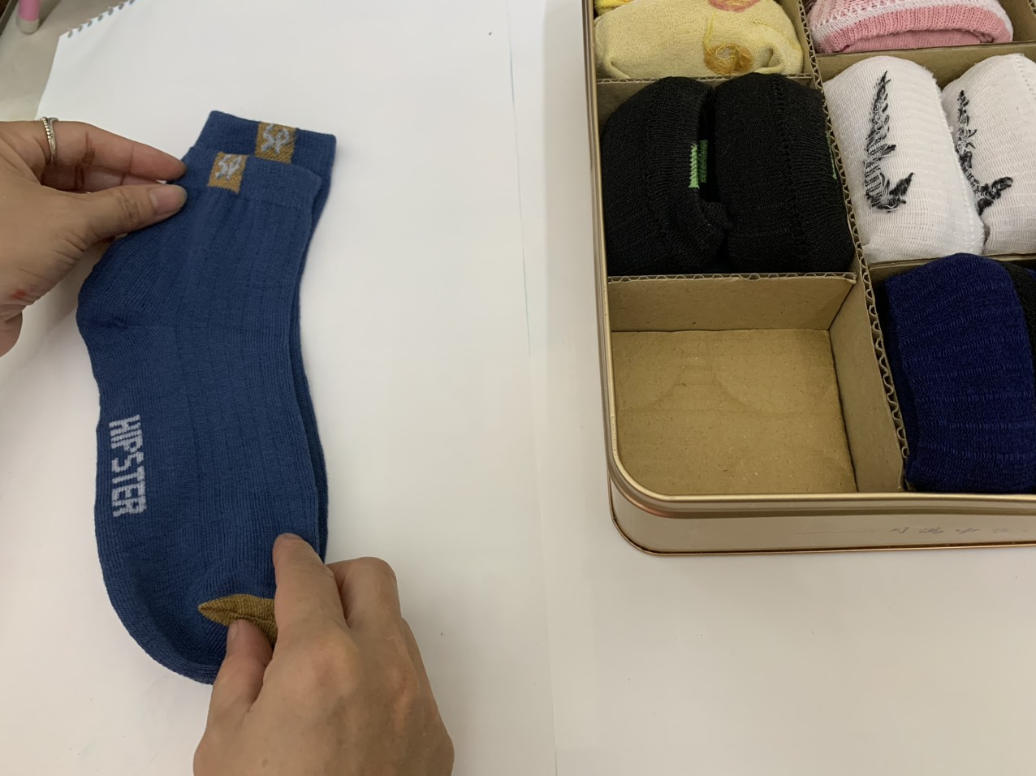
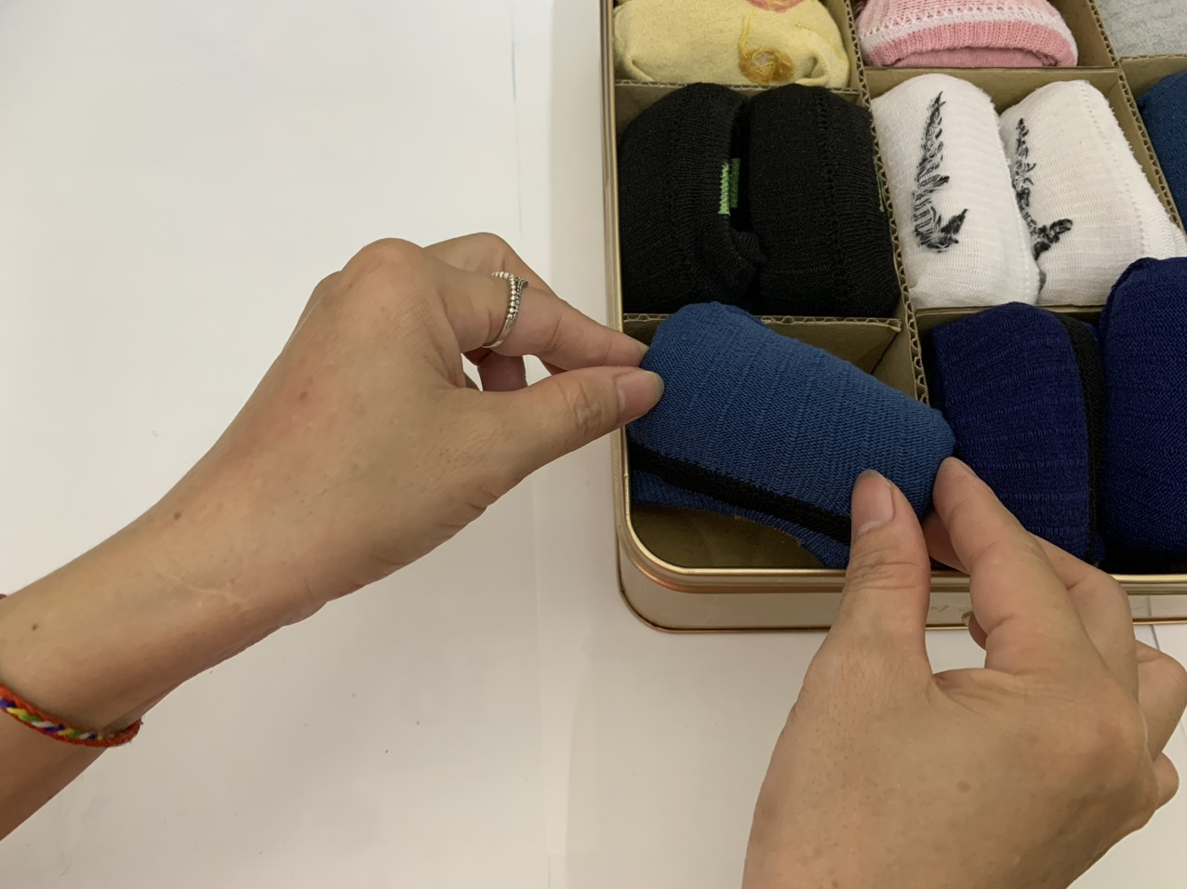
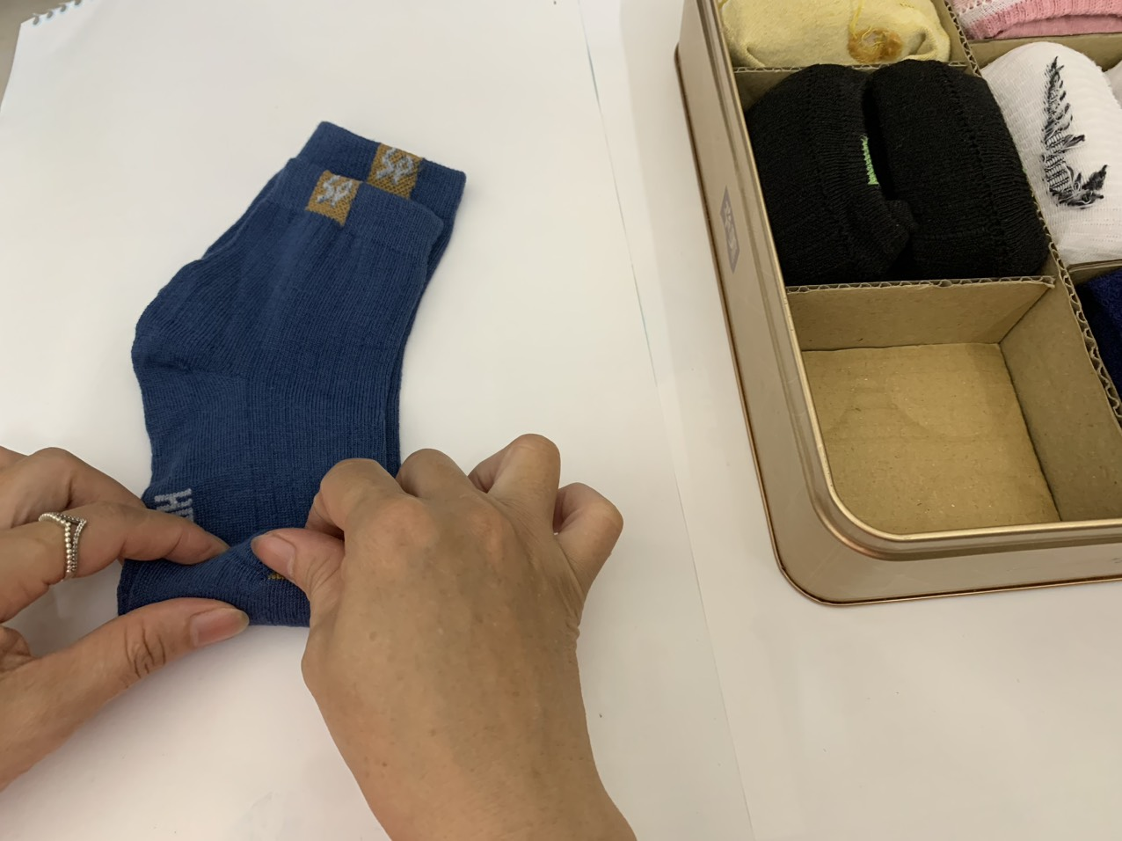
Bé cùng quan sát:

Slide 19

Bé cùng trải nghiệm

Slide 20

Thư cảm ơn
Bạn Gấu xin chân thành cảm ơn các bạn nhỏ lớp mẫu giáo bé C2

